Slide 1
렌탈할 공유차가 선택됨
렌탈 접수됨
결제버튼이 클릭됨
결제 승인됨
렌탈 결제 정보가 접수됨
배송 시작됨
주문 취소됨
결제 취소됨
배송 취소됨

Slide 2
렌탈할 공유차가 선택됨
렌탈 접수됨
결제버튼이 클릭됨
결제 승인됨
렌탈 결제 정보가 접수됨
배송 시작됨
주문 취소됨
결제 취소됨
배송 취소됨

Slide 3
고객
업체
렌탈 접수
결제
배송 시작
렌탈 접수됨
결제 승인됨
배송 시작됨
주문 취소됨
결제 취소됨
배송 취소됨
접수 취소
결제 취소
고객

Slide 4
렌탈 접수
렌탈 접수됨
결제
결제 승인됨
배송 시작
배송 시작됨
결제
배송
접수
고객
업체
결제 취소
배송 취소
접수 취소
주문 취소됨
결제 취소
결제 취소됨
배송 취소
배송 취소됨

Slide 5
order
payment
delivery
렌탈 접수
렌탈 접수됨
결제
결제 승인됨
배송 시작
배송 시작됨
결제
배송
접수
고객
업체
결제 취소
배송 취소
접수 취소
주문 취소됨
결제 취소
결제 취소됨
배송 취소
배송 취소됨

Slide 6
order
payment
delivery
결제요청
(order)
배송요청
(payment)
접수상태 변경 (delivery)
렌탈 접수
렌탈 접수됨
결제
결제 승인됨
배송 시작
배송 시작됨
결제
배송
접수
고객
결제 취소
배송 취소
접수 취소
주문 취소됨
결제 취소
결제 취소됨
배송 취소
배송 취소됨
결제 취소 요청 (order)
배송 취소 요청(payment)
접수상태 변경 (delivery)

Slide 7
접수상태 변경 (delivery)
order
payment
delivery
결제요청
(order)
렌탈 접수
렌탈 접수됨
결제
결제 승인됨
배송 시작됨
결제
배송
배송요청
(payment)
접수
고객
결제 취소
배송 취소
접수 취소
주문 취소됨
결제 취소
결제 취소됨
배송 취소
배송 취소됨
결제 취소 요청 (order)

Slide 8
접수상태 변경 (delivery)
order
payment
delivery
렌탈 접수
렌탈 접수됨
결제
결제 승인됨
배송 시작됨
결제
배송
배송요청
(payment)
접수
고객
결제 취소
배송 취소
접수 취소
주문 취소됨
결제 취소
결제 취소됨
배송 취소
배송 취소됨

Slide 9
접수상태 변경 (delivery)
order
payment
delivery
렌탈 접수
렌탈 접수됨
결제
결제 승인됨
배송 시작됨
결제
배송
배송요청
(payment)
접수
고객
결제 취소
배송 취소
접수 취소
주문 취소됨
결제 취소
결제 취소됨
배송 취소
배송 취소됨

Slide 10
접수상태 변경 (delivery)
order
payment
delivery
렌탈 접수
렌탈 접수됨
결제
결제 승인됨
배송 시작됨
결제
배송
배송요청
(payment)
접수
고객
1
2
결제 취소
배송 취소
접수 취소
주문 취소됨
결제 취소
결제 취소됨
배송 취소
배송 취소됨
statusview
3
상태 보기

Slide 11
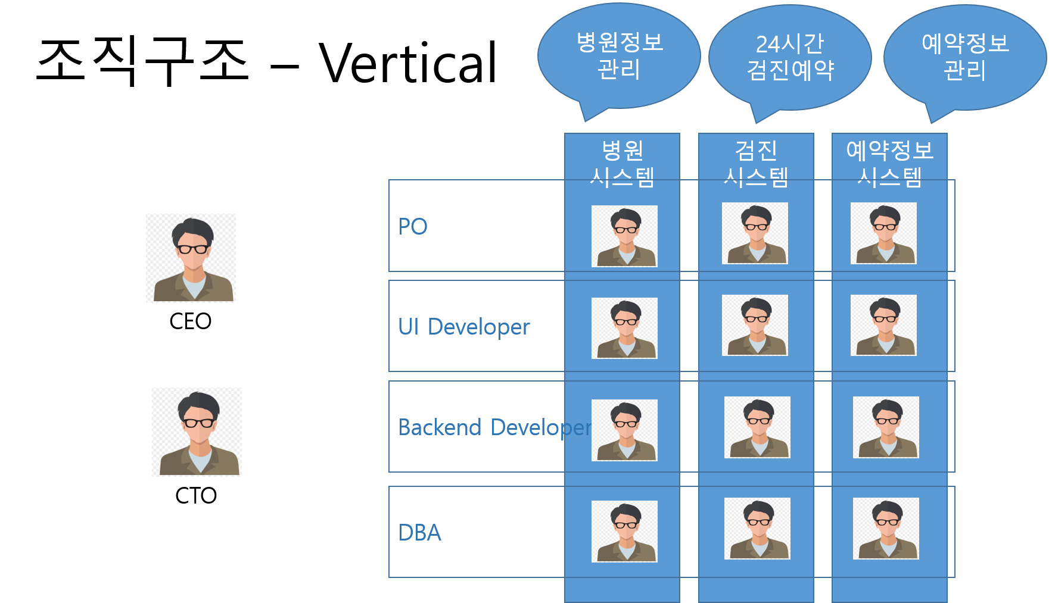
고객 주문 접수
결제 정보
관리
배송 정보
관리
접수
시스템
결제
시스템
배송
시스템

